Slide 1
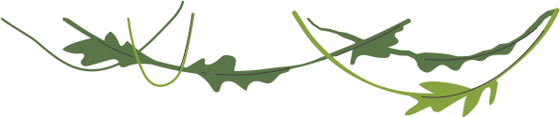
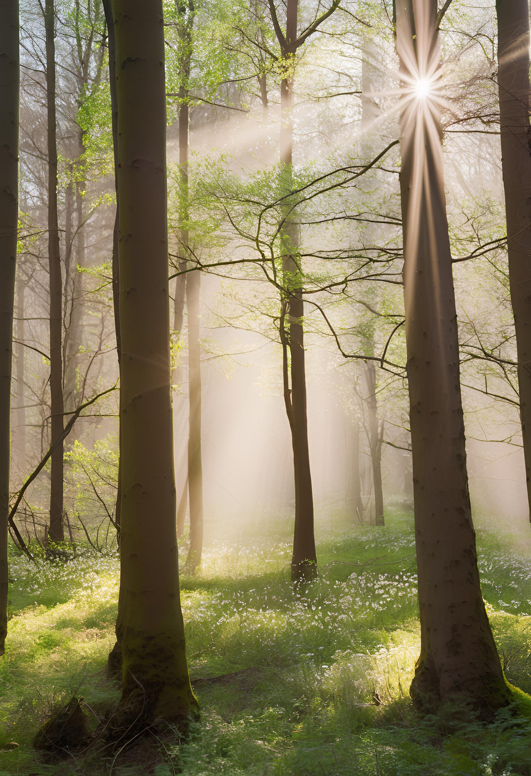
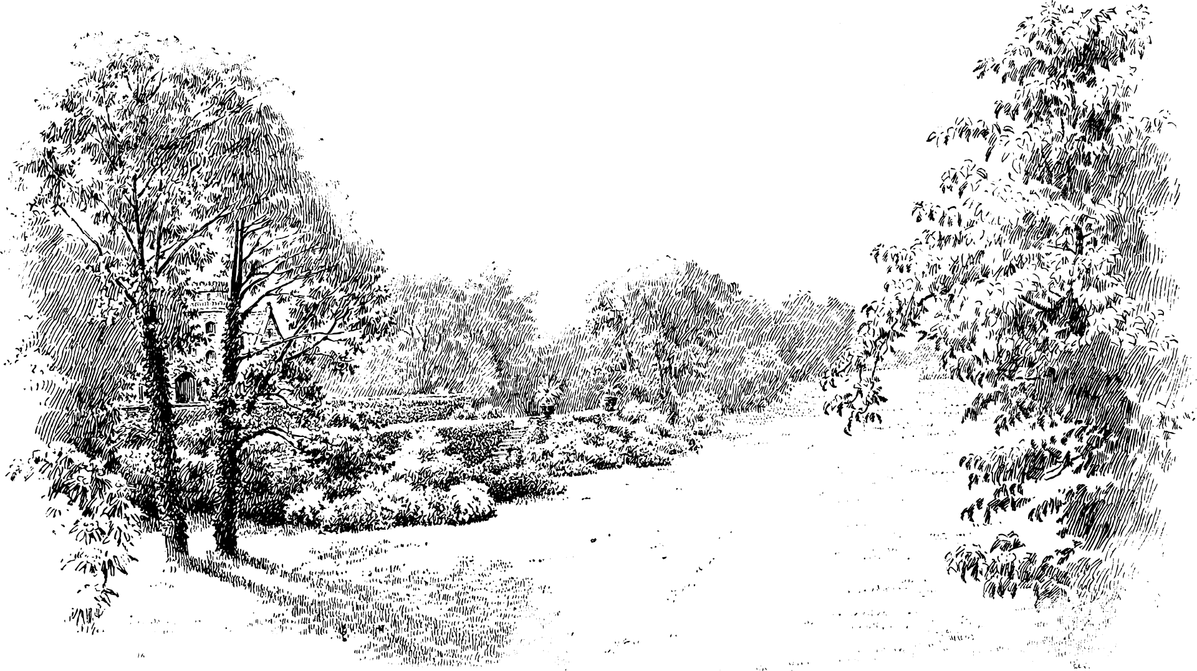

Міжнародний
день лісів
Анна Анатоліївна Тимченко
Notes:
1

Slide 2
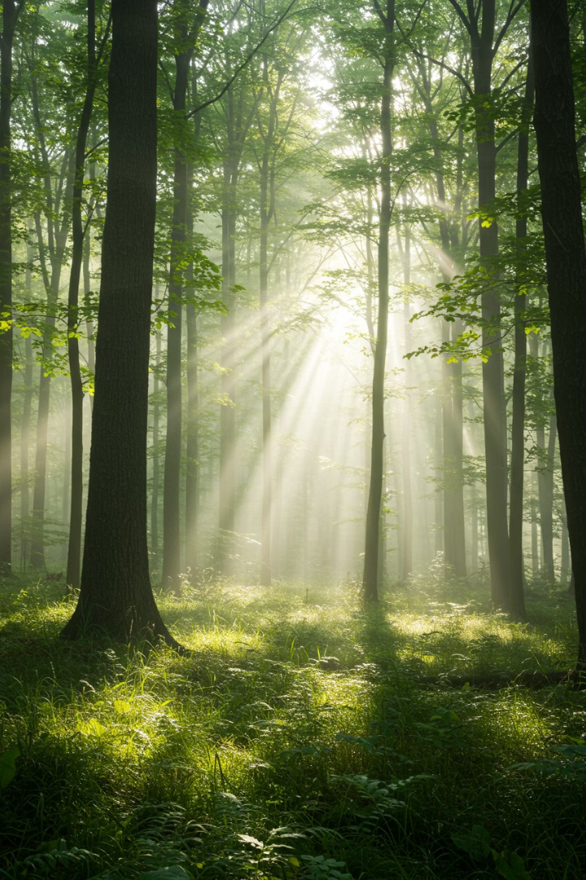
Міжнародний день лісів: захистимо зелені легені нашої планети
Щороку 21 березня світ відзначає Міжнародний день лісів – свято, засноване Організацією Об'єднаних Націй у 2012 році. Ця важлива дата має на меті привернути увагу до збереження лісових екосистем та підкреслити їхню неоціненну роль для нашої планети.
Міжнародний день лісів щороку проходить під різними тематичними гаслами, такими як "Ліси та освіта", "Ліси та здоров'я" та "Відновлення лісів". Ці теми допомагають зосередити увагу громадськості на різних аспектах важливості збереження зелених легень планети для майбутніх поколінь.
Notes:
1

Slide 3
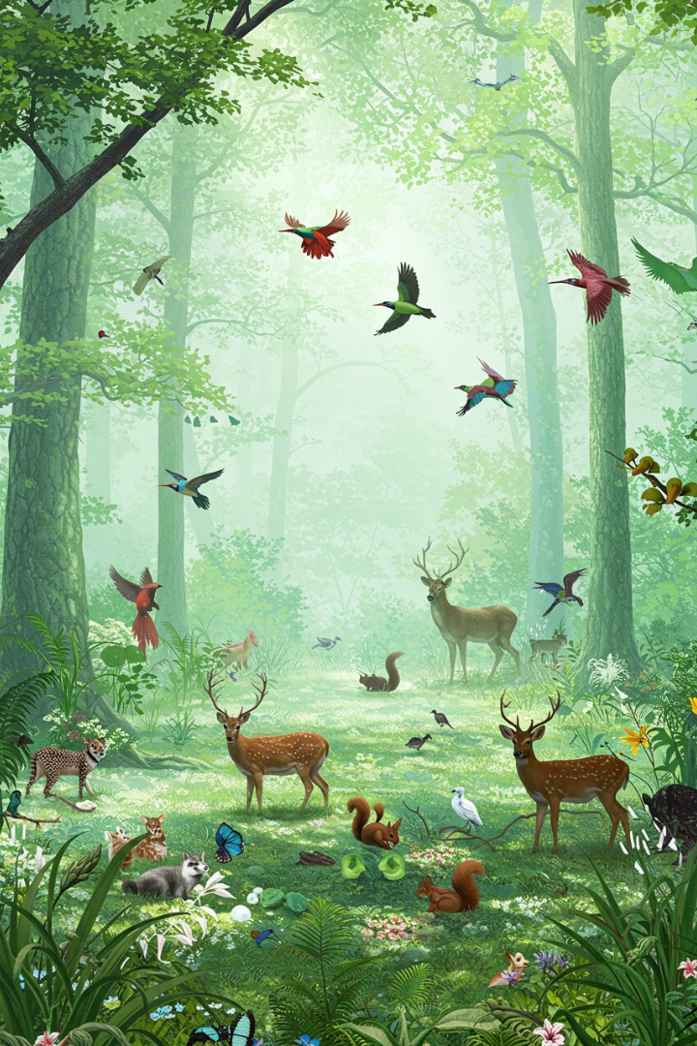




Чому ліси життєво необхідні для нашої планети
Виробництво кисню
Один гектар лісу щороку виробляє достатньо кисню для тисячі людей, забезпечуючи нас повітрям для дихання.
Поглинання вуглекислого газу
Ліси активно поглинають CO₂, зменшуючи парниковий ефект та допомагаючи боротися зі зміною клімату.
Домівка для біорізноманіття
80% усіх видів тварин і рослин на планеті знаходять прихисток у лісових екосистемах.
Збереження води
Дерева утримують вологу, регулюють клімат і підтримують водний баланс у природі.
Ліси також захищають ґрунти від ерозії. Потужне коріння дерев зміцнює землю, запобігаючи зсувам та вимиванню поживних речовин. Це особливо важливо в гірських регіонах та на схилах, де ерозія може призвести до серйозних наслідків.
Notes:
2

Slide 4
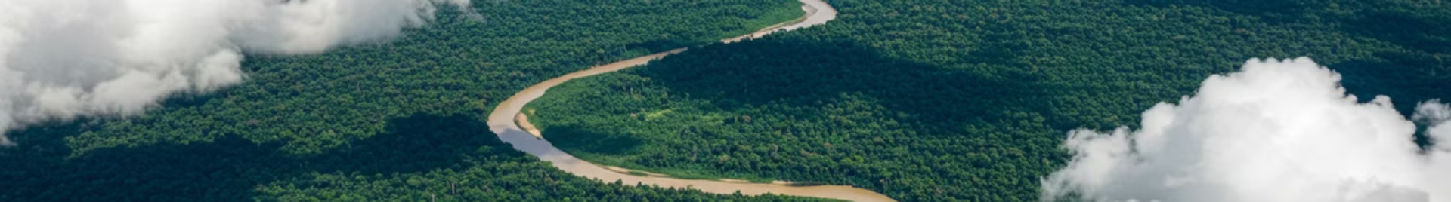
Найбільші та найважливіші ліси світу
Амазонський ліс
1
Найбільший тропічний ліс світу, який виробляє близько 20% усього кисню на Землі та є домівкою для мільйонів видів рослин і тварин.
Тайга
2
Найбільший наземний біом планети, що простягається через Північну Америку, Європу та Азію, формуючи величезний пояс хвойних лісів.
Ліси Конго
3
Другий за величиною тропічний ліс у світі, розташований в Центральній Африці, відомий своїм неймовірним біорізноманіттям.
Карпатські ліси
4
Одні з найбільших лісових масивів Європи, що містять праліси та є домівкою для багатьох рідкісних видів тварин.
Ці величезні лісові екосистеми не лише забезпечують планету киснем, але й регулюють глобальний клімат, впливаючи на кругообіг води та вуглецю. На жаль, всі вони стикаються з серйозними загрозами через людську діяльність.
Notes:
3

Slide 5

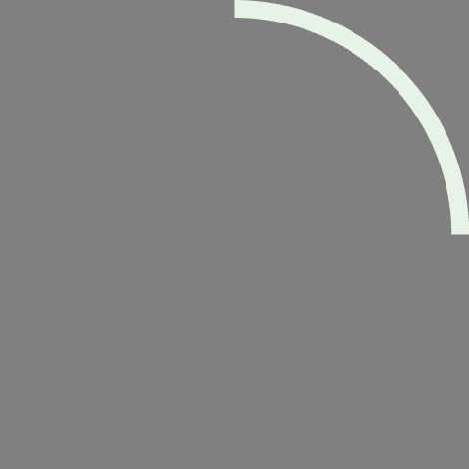






Цікаві факти про ліси, які вас здивують
Покриття планети
Власна погода
Ліси вкривають приблизно 31% земної поверхні, але щороку ми втрачаємо територію лісів розміром з Панаму.
Ліси можуть створювати власну погоду. Волога, яку виділяють дерева, утворює хмари і впливає на місцевий клімат.
Дерева спілкуються
Співучі дерева
Дерева "розмовляють" між собою через коріння та грибкові мережі, передаючи поживні речовини та сигнали про небезпеку.
В Африці ростуть "співучі дерева" з порожнистими стовбурами, які видають музичні звуки, коли через них проходить вітер.
Ліси – це не просто скупчення дерев, а складні організми з власними системами комунікації та взаємодії. Вони налічують тисячі років історії та зберігають таємниці, які вчені лише починають розкривати. Наприклад, найстаріші дерева на планеті – секвої – можуть жити понад 3000 років!
Notes:
4

Slide 6
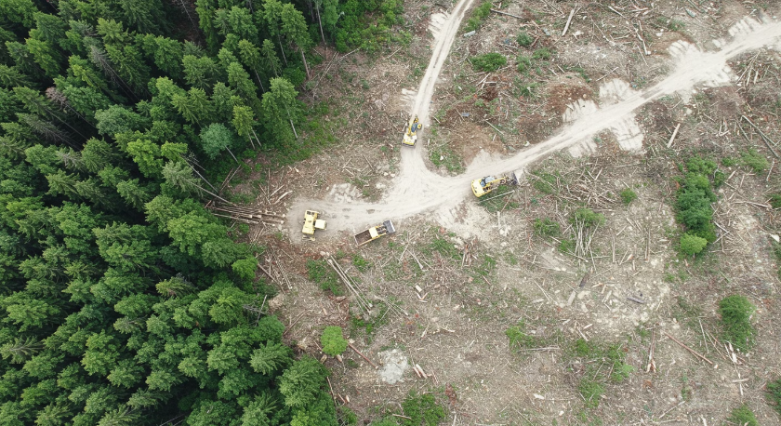
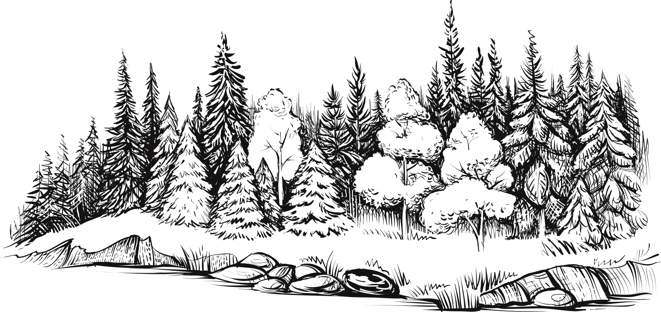
Загрози для лісових екосистем
Вирубка лісів
Масштабна вирубка для отримання деревини, паперу або звільнення земель під сільське господарство є головною причиною зникнення лісів. Щохвилини у світі зникає територія лісу розміром з 27 футбольних полів.
Особливо гостро проблема стоїть у тропічних регіонах, де біорізноманіття найвище, а відновлення екосистем відбувається найповільніше.
Через надмірну вирубку лісів страждають не лише рослини, але й тварини, які втрачають свої домівки. Багато видів опиняються під загрозою зникнення або вимирають через руйнування їхнього природного середовища існування.
Інші серйозні загрози для лісів включають лісові пожежі, які часто виникають через недбале поводження людей із вогнем або зміну клімату; забруднення довкілля промисловими відходами та сміттям; а також глобальне потепління, яке змінює умови існування лісових екосистем та робить їх більш вразливими до шкідників і хвороб.
Notes:
5

Slide 7




Як діти можуть допомогти зберегти ліси
Переробляй папір
Кожен аркуш має значення
Саджай дерева
Навіть одне дерево змінює світ
Не смітити в лісі
Бережи чистоту природи
Навчай інших
Ділись знаннями про важливість лісів
Навіть наймолодші школярі можуть зробити вагомий внесок у збереження лісів. Економне використання паперу та його переробка допомагають зменшити потребу в вирубці дерев. Кожен використаний з обох боків аркуш і кожен перероблений зошит — це крок до збереження лісових ресурсів.
Участь у шкільних та громадських акціях із висадження дерев також має велике значення. Крім безпосередньої користі для довкілля, це формує екологічну свідомість та відповідальне ставлення до природи на все життя.
Notes:
6

Slide 8
Як відзначити Міжнародний день лісів
Прогулянка до лісу
Екологічна творчість
Організуйте класну екскурсію до найближчого лісу або парку. Спостерігайте за рослинами і тваринами, вивчайте різні види дерев, збирайте природні матеріали для творчості.
Створіть колективний колаж на тему "Наш ліс" з переробленого паперу. Намалюйте плакати про захист лісів або зробіть вироби з природних матеріалів.
Еко-проєкт у школі
Перегляд фільмів
Започаткуйте шкільний проєкт зі збору макулатури для переробки. Разом підрахуйте, скільки дерев ви врятували, і відзначте це досягнення на спеціальному стенді.
Організуйте перегляд документальних фільмів про ліси та їхніх мешканців. Після перегляду проведіть обговорення про те, що найбільше вразило та які дії можна вжити для захисту природи.
Міжнародний день лісів — чудова нагода провести тематичні заняття в школі або дитячому садку. Такі активності не лише розважають, але й формують екологічну свідомість, виховують відповідальність та любов до природи у наймолодших громадян.
Notes:
7

Slide 9
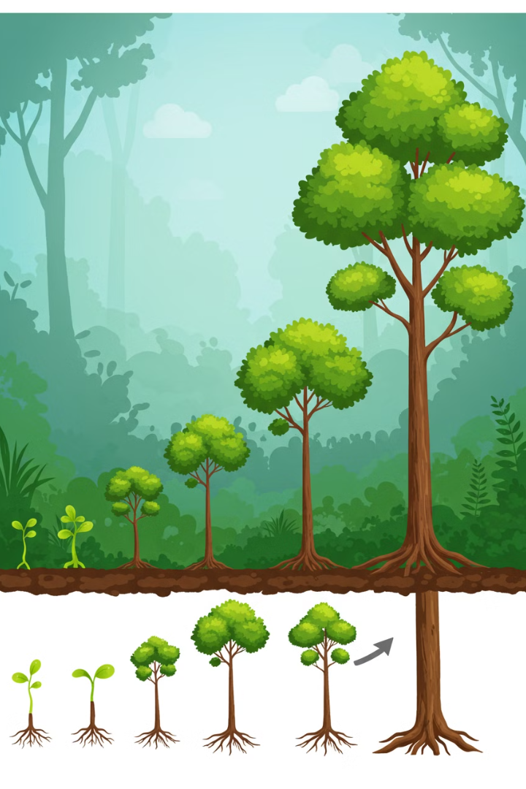




Відновлення лісів: від насінини до могутнього дерева
Насінина
Початок життя нового дерева
Паросток
Перші листочки тягнуться до сонця
Саджанець
Молоде деревце набирає сили
Доросле дерево
Повноцінна частина лісової екосистеми
Відновлення лісів – це важливий процес, який потребує часу та зусиль. Від маленької насінини до величного дерева проходять десятки років. Наприклад, дуб росте близько 100 років, перш ніж досягає своєї повної величини.
В Україні щороку проводяться масштабні акції з відновлення лісів. Тисячі волонтерів, від школярів до дорослих, беруть участь у висадженні нових дерев. Завдяки таким зусиллям, деякі території, втрачені через вирубку або пожежі, поступово відновлюються.
Notes:
8

Slide 10
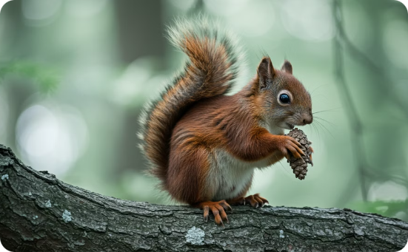
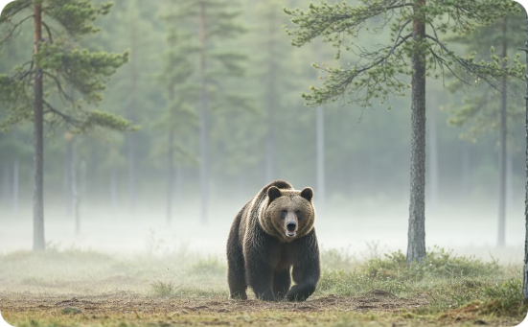
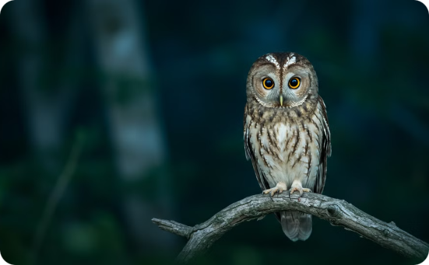
Ліс та його неймовірні мешканці
Білка звичайна
Бурий ведмідь
Сова сіра
Цей спритний гризун є символом лісу. Білки будують гнізда на деревах і накопичують запаси горіхів та шишок на зиму. Вони відіграють важливу роль у розповсюдженні насіння дерев.
Найбільший хижак європейських лісів. В Україні бурі ведмеді зустрічаються в Карпатах. Ці могутні тварини потребують великих територій лісу для полювання та влаштування барлогів.
Нічний мисливець і охоронець лісу. Сови контролюють популяції гризунів, підтримуючи баланс у лісовій екосистемі. Їхнє пухнасте пір'я дозволяє літати абсолютно безшумно.
Українські ліси є домівкою для багатьох видів тварин, деякі з яких занесені до Червоної книги. Збереження лісових масивів критично важливе для виживання цих унікальних створінь, адже без природного середовища існування вони просто зникнуть.
Notes:
9

Slide 11








Майбутнє наших лісів у наших руках
Любов до природи
Основа екологічної свідомості
Щоденні екологічні звички
Маленькі кроки до великих змін
Об'єднання зусиль громади
Разом ми сильніші
Глобальні природоохоронні ініціативи
Збереження лісів на планетарному рівні
Міжнародний день лісів нагадує нам про відповідальність, яку ми всі несемо за збереження зелених легень нашої планети. Кожен із нас, незалежно від віку, може зробити свій внесок у захист лісових екосистем.
Майбутнє лісів України та світу залежить від того, чи зуміємо ми виховати нове покоління, яке цінуватиме природу та дбатиме про неї. Тому екологічна освіта та виховання екологічної свідомості з раннього дитинства мають надзвичайне значення для нашого спільного майбутнього.
Notes:
10

Slide 12
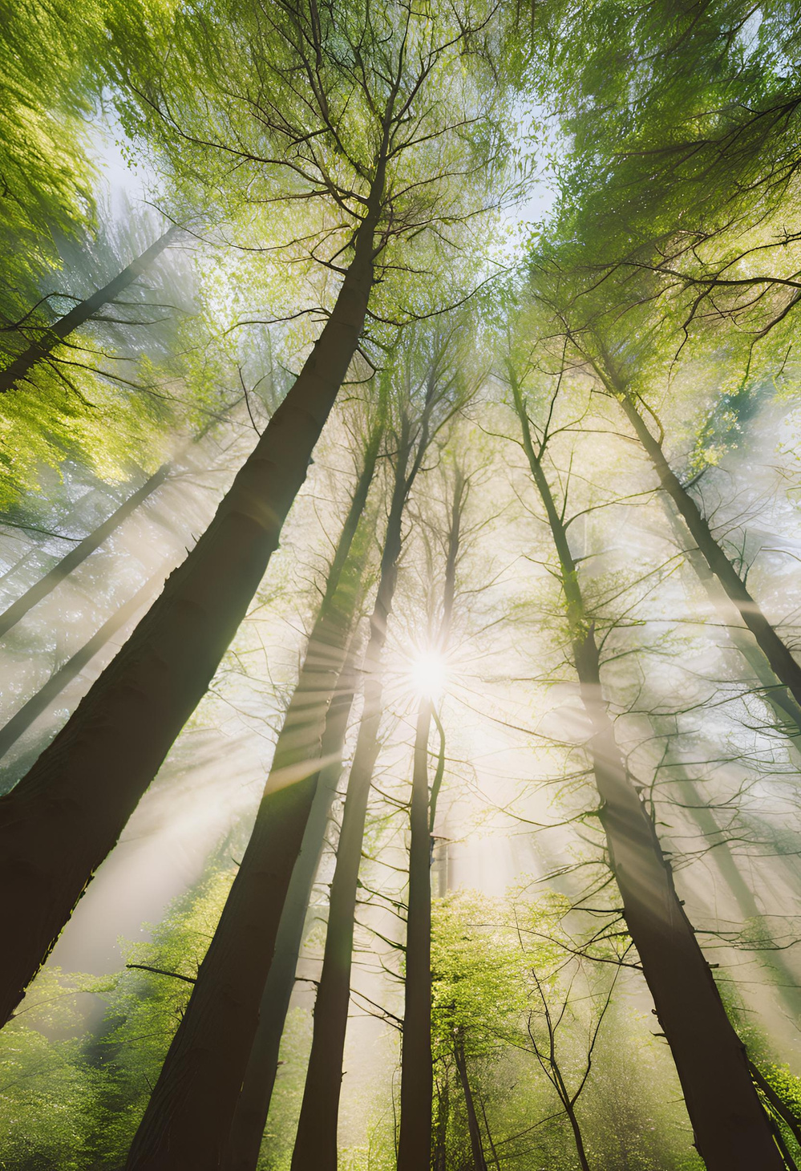
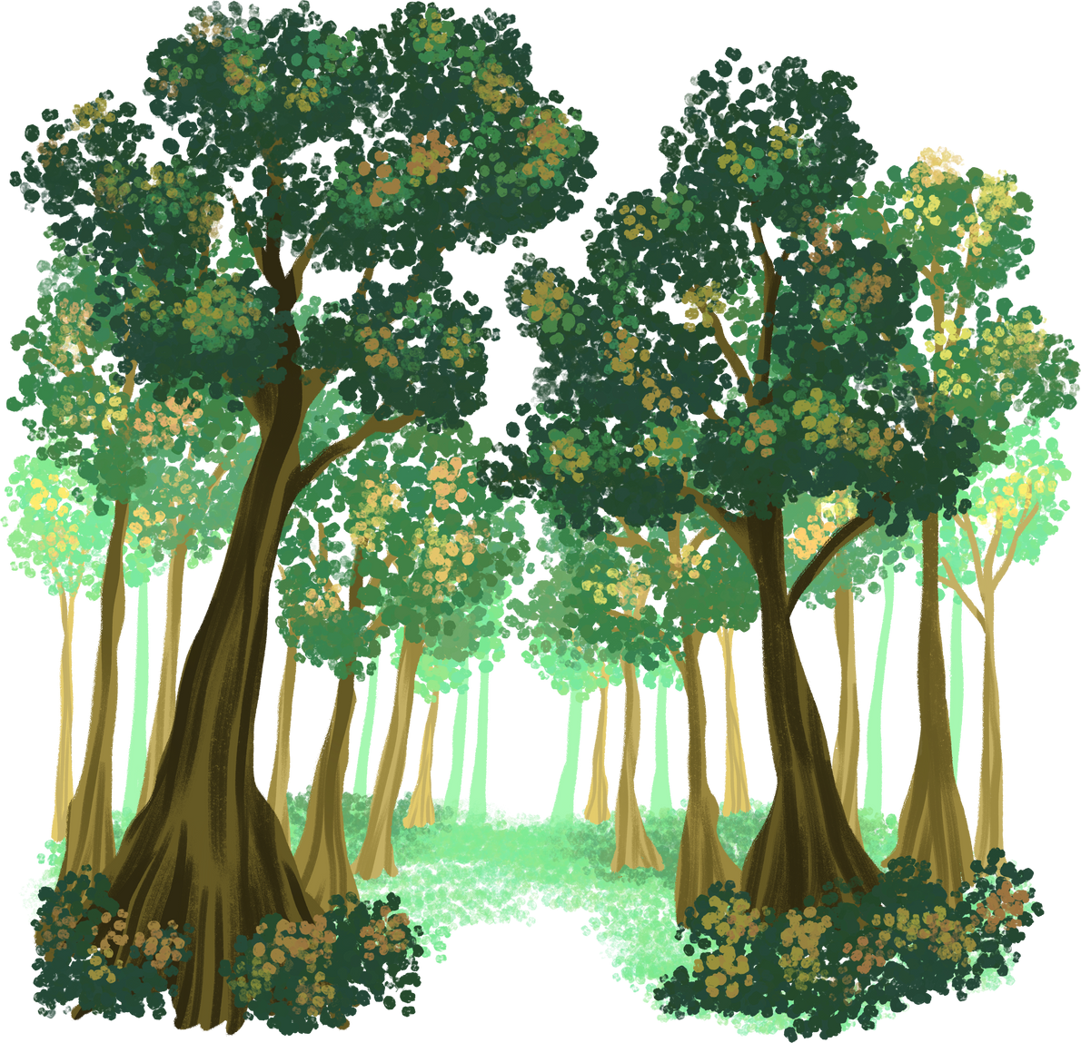
Пам'ятаймо: ліс — це не просто дерева, це складна жива система, частиною якої є й ми самі. Бережімо ліси для майбутніх поколінь!
Notes:
1

